Slide 1
Presentatie eindopdracht CDSP
November 2018
Driss Taibi
Hans Tacken

Slide 2
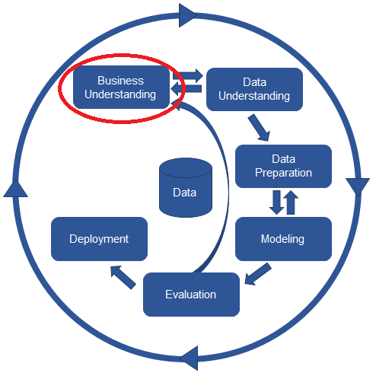
Business Requirement
Het geautomatiseerd vinden van bestaande en nieuwe trends in de vraag naar technische skills in de IT.

Slide 3
Hoe willen we dat doen
– verzamelen van vacatures op de diverse vacature sites
– parsen van de vacatures: extraheren van de vacature tekst
– topic modeling gebruiken om de trends te bepalen (bv R en Python duiden op topic Data Science, Hadoop, Spark en NoSQL op topic Big Data, etc.)
– weergave in een dashboard: op reguliere basis per tijdsperiode (bv een kwartaal) alle vacatures van die periode verwerken en tellen per topic (buiten de scope omdat we geen historische data hebben)

Slide 4
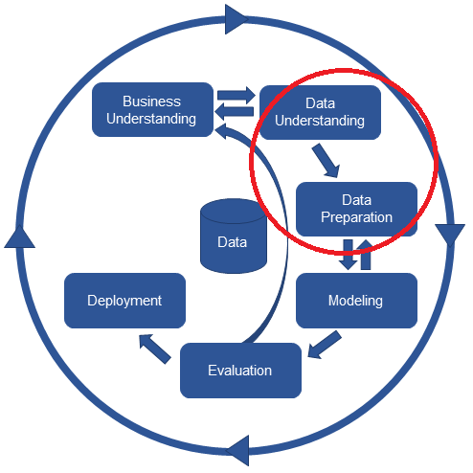
Begrip van de data
Wat zien we zoal in de data:
… using C#, JavaScript and SQL...
… languages, e.g. Python, PHP, Java or Go
… Web development (HTML, CSS, JS, JQuery, AngularJS)
… experience in NoSQL, Graph or Relational databases

Slide 5
Verzamelen van de data
We hebben data verzameld van de volgende sites:
Freelance.nl
Nuwerk.nl
Staffinggroup.nl
Stackoverflow.com
Dit is gedaan met Python/Beautiful-Soup en voor stackoverflow met Python/FeedParser.
Om wille van de tijd die het kost om scripts te maken om de html te parsen en het geringe volume van de vacatures op sommige sites zijn we alleen verder gegaan met Stackoverflow.
We hebben uiteindelijk een training data set van 3000 vacatures gebruikt. Dit zijn alle vacatures in een periode van 2 weken.

Slide 6
Issues bij de data preparatie
We liepen tegen een aantal issues aan bij het verwerken van de vacatures:
Niet herkennen van unicode tekens; resulteert in unicode strings in de tekst, bv '\xe2\x82\xac'
Speciale HTML unicode tags, bv &uuml; voor de 'ü'
Verwijderen van HTML tags leidt soms tot concatenatie van woorden, bv. '<p>This is a paragraph</p>And this is not' geeft 'This is a paragraphAnd this is not'
Kortom, het prepareren van de ruwe data is een niet-triviale taak.

Slide 7
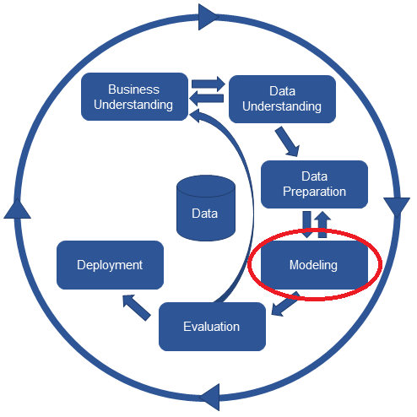
Modeling
We kiezen voor topic modeling omdat dit een veel gebruikte techniek is voor het classificeren van documenten en er veel informatie over te vinden is.

Slide 8
Topic Modeling
Wat is topic modeling:
In machine learning and natural language processing, a topic model is a type of statistical model for discovering the abstract "topics" that occur in a collection of documents. Topic modeling is a frequently used text-mining tool for discovery of hidden semantic structures in a text body. Intuitively, given that a document is about a particular topic, one would expect particular words to appear in the document more or less frequently: "dog" and "bone" will appear more often in documents about dogs, "cat" and "meow" will appear in documents about cats, and "the" and "is" will appear equally in both.

Slide 9
Latent Dirichlet Allocation
LDA is een veel gebruikte techniek binnen topic modeling. In essentie probeert LDA het aantal dimensies te reduceren tot de belangrijkste. Dit zijn dan de topics. Je kunt opgeven hoeveel topics je in het model wilt terug zien. Hoe meer topics hoe beter je documenten geclassificeert worden, maar na een bepaald aantal neemt de kwaliteit van de topics af. Er is dus een optimum. In de volgende 2 slides laten we het resultaat zien van een run met 20 topics en 1 met 50 topics.

Slide 10
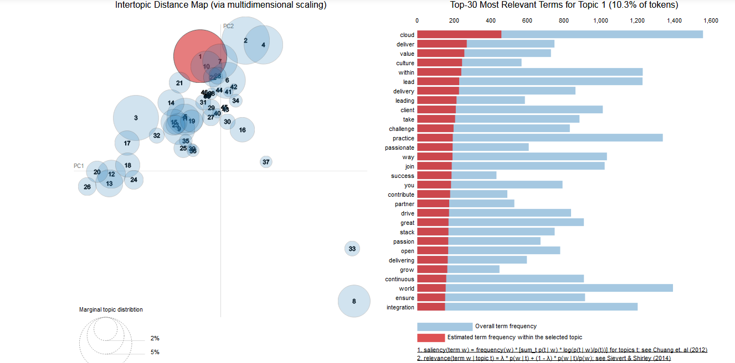
OUD--Leren van het model
De trainings set van 3000 documenten, met aantal topics = 50.
De linkerkant van het onderstaande plaatje geeft de afstand in de multidimensionale ruimte weer, geplot op 2 dimensies.
We kunnen zien dat er veel overlap is tussen de topics, dat is geen goed teken.

Slide 11
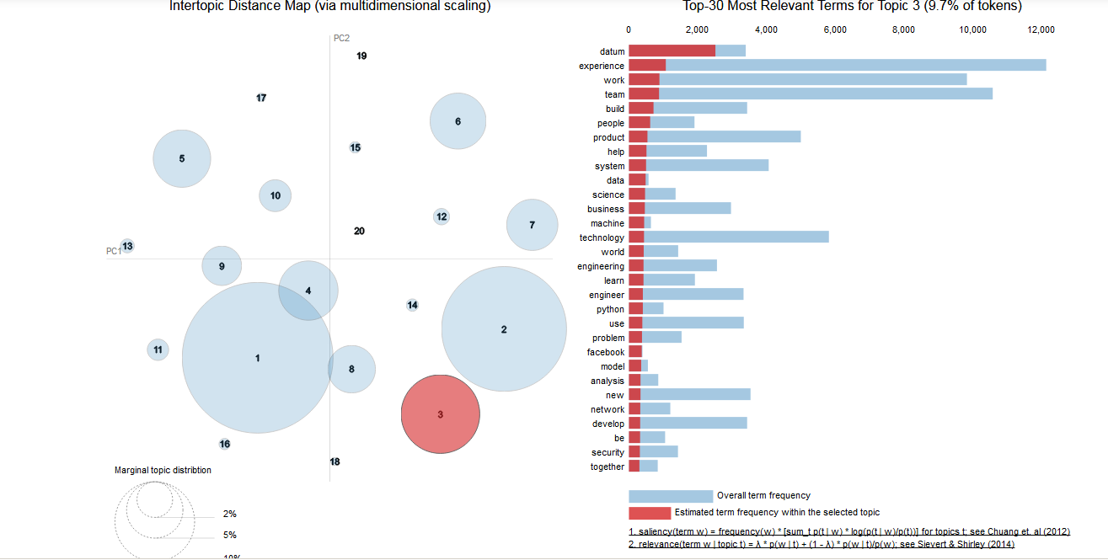
Leren van het model
De trainings set van 3000 documenten, met aantal topics = 20.
De linkerkant van het onderstaande plaatje geeft de afstand in de multidimensionale ruimte weer, geplot op 2 dimensies. Er is nagenoeg geen overlap tussen de topics, wat een goed teken is. Maar technische skills staan nergens in de top 10 van meest relevante trefwoorden.

Slide 12
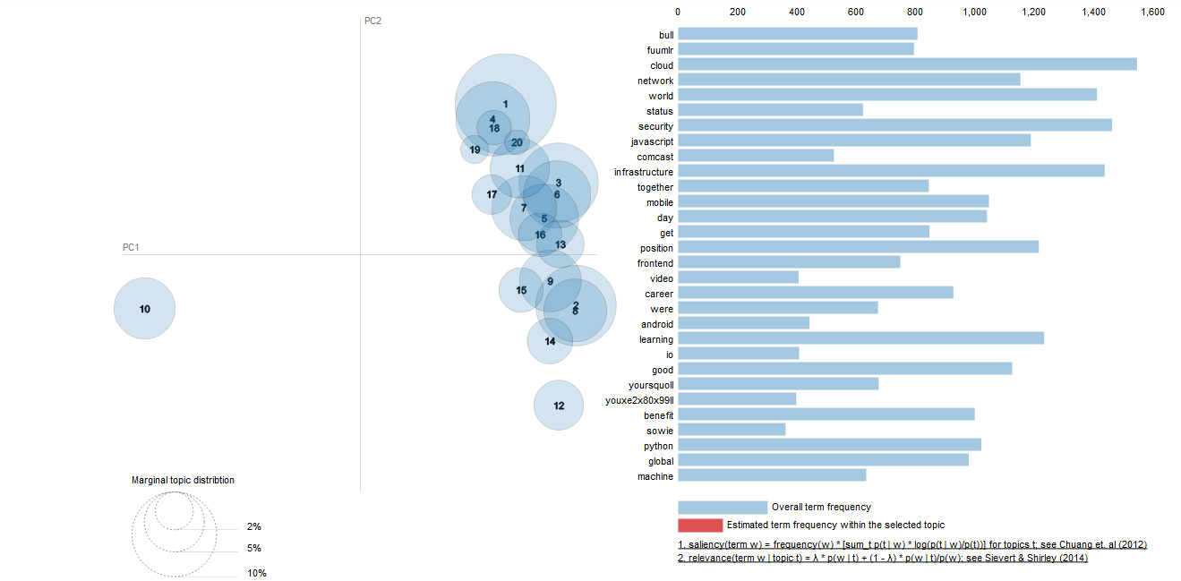
OUD--Leren van het model
Opnieuw de trainings set van 3000 documenten, met aantal topics nu 20.
We kunnen zien dat er nog steeds veel overlap is tussen de topics.

Slide 13
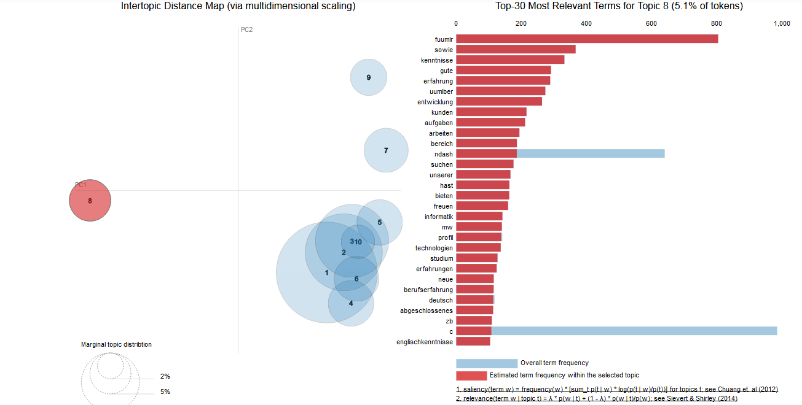
OUD--Leren van het model
Verlagen van het aantal topics naar 10 lost ook niks op. De afwijkende clusters zijn vacatures in het Duits en Frans.

Slide 14
Wat nu?
Stel we hebben de volgende vacature (ingekort omdat het anders niet past):
'Artificial Intelligence Engineer
...
Verder heb je:
Een wo-diploma of PhD in de richting van software-engineering, machine-learning, artificial intelligence of een andere kwantitatieve studie.
Minimaal drie jaar ervaring met geavanceerde statistische, descriptieve en diagnostische methoden.
Ervaring met programmeer- en/of scripttalen, zoals Python en SQL.
Kennis van en ervaring met Hadoop, Spark (SparkSQL en SparkML) en/of Tensorflow.
…'

Slide 15
Wat nu (vervolg)
Als mens lees ik deze vacature als volgt (mbt het vaststellen van de skills):
'bla bla bla bla
Python SQL Hadoop Spark SparkSQL SparkML Tensorflow
bla bla bla bla'
Dus waarom niet onze vacatures niet alleen filteren op stop woorden maar op alle niet-technische termen (in feite ook stopwoorden in onze context).
Hiervoor hebben de alle trefwoorden (tags) van Stackoverflow gebruikt.

Slide 16
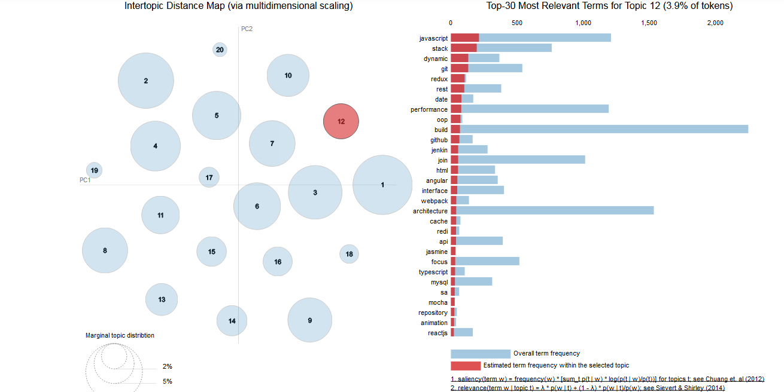
Leren van het model 2
De trainings set van 3000 documenten, met aantal topics = 20. Nu met alle woorden behalve de technische termen (tags) uitgefilterd in de documenten. (demo)

Slide 17
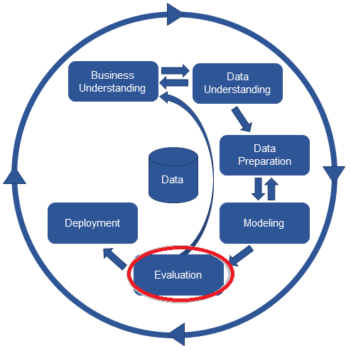
Model validatie
De laatste run met alleen de techinsche termen levert wel duidelijke topics op, al blijft het lastig om bij elk topic aan te geven waar het nu eigenlijk om gaat.

Slide 18
Model validatie
Nu we het model getraind hebben kunnen we met nieuwe vacatures aantonen of ze in het juiste topic vallen.
Demo.......................nog doen

Slide 19
What's next
Fine-tunen van de parameters van het model
bi- en tri-grams: zodat bv 'SQL Server' als een term wordt herkend, ipv als 2 verschillende termen 'SQL' en 'server' (of bv 'machine learning' of 'data science')
Geschikt maken voor produktie:
Persisteren dictionary en geleerde model
Uitbreiden dictionary voor het geval nieuwe termen op duiken
Verwerken van de nieuwe vacatures op periodieke basis; persisteren van de resultaten
Periodiek aanpassen van het model????
Presentatie in een dashboard

